Slide 1
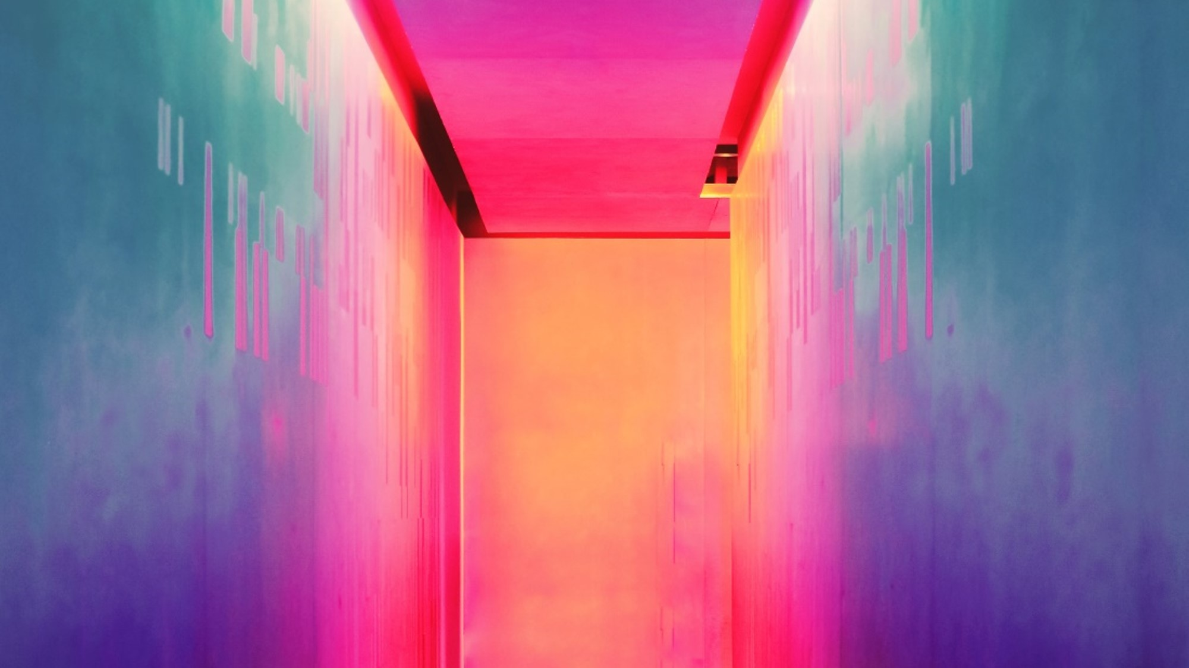
비트 고급 프로젝트 3조
201455003 권오셈
201455025 신민식
201455044 정태준
201710654 박혜미
201710655 김선일

Slide 2
Contents of Table
#1,
프로젝트 소개 -개발 배경
-개발 목표
#2,
프로젝트 진행
-개발 일정
-개발 환경 & 도구 -구상도
#3,
프로젝트 내용
-딥러닝
-OpenCV -서버 & 클라이언트

Slide 3

#1
소개

Slide 4
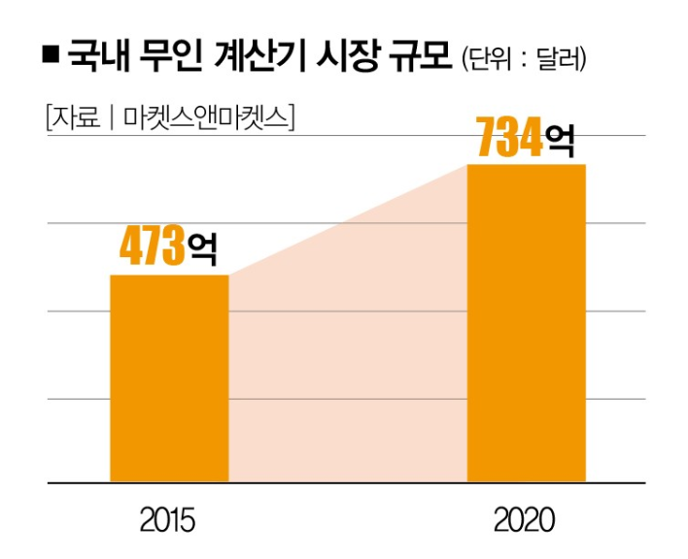
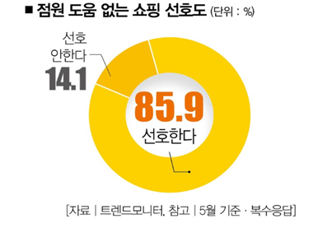
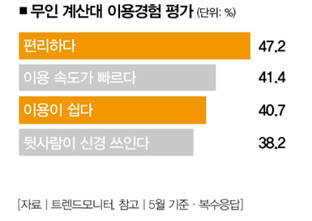
Part 1
# 개발 배경
Notes:
비대면 서비스 각광
직원 없이 서비스를 제공하는 ‘비대면 서비스’ 시장이 커지고 있습니다.
대표적인 것이 무인 계산대입니다. 시장조사업체 마켓스앤마켓스는 2020년 세계 무인계산대 시장 규모가 734억 달러(83조1401억원)에 이를 것으로 전망했습니다.
2. 소비자도 OK
소비자들도 비대면 서비스에 거부감을 갖지 않습니다. 시장조사업체 트렌드모니터의 조사에 따르면 ‘점원 도움이 없는 쇼핑 선호도’ 를 묻는 질문에 전체의 85.9%가 ‘선호한다’고 답했습니다.
‘무인 계산대 이용 경험’으로는 ‘편리함(47.2%)’ ‘빠른 이용속도(41.4%)’ ‘쉬운 조작방법(40.7%)’ 등을 꼽았습니다.

Slide 5
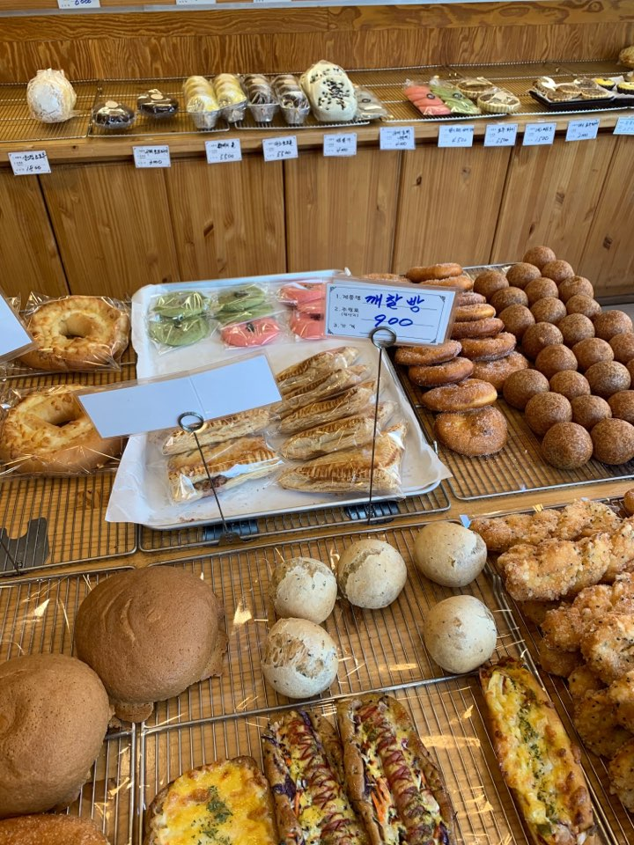

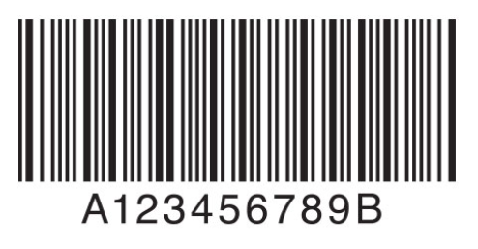
Part 1
# 개발 배경
Notes:
바코드가 없는데 어떻게 계산을 할까?
모든 빵을 외워야만 하는 것일까?
손님이 많은 경우에는 어떻게 할까?
소비자가 더 편하게 알아보고 계산 할 수 있을까?

Slide 6
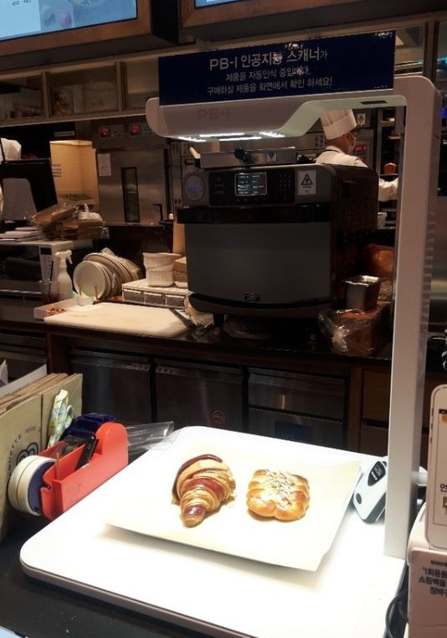
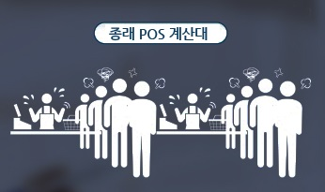
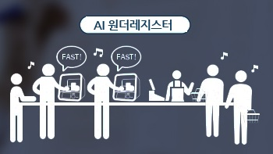
Part 1
# 개발 배경
Notes:
기계의 힘을 빌려 앞의 문제점들을 해결해보자!

Slide 7
Part 1
# 개발 목표
사람의 도움 없이 소비자가 구매할 빵들을 기계가 구분하고 종류를 분류한다.
- 카메라를 이용해 빵들을 촬영하고 OpenCV를 이용해 구분해낸다
- 구분한 빵들의 종류를 학습된 데이터를 기반으로 분류한다
분석 내용을 포스기로 전송해 소비자의 결제를 돕는다.
- 연동된 서버로 정보를 넘기고 클라이언트로 보낸다
- 데이터베이스를 기반으로 이름, 가격 및 총 결제금액을 출력한다
Notes:
빵 전용 무인 계산대를 만들기 위해 필요한 목표

Slide 8
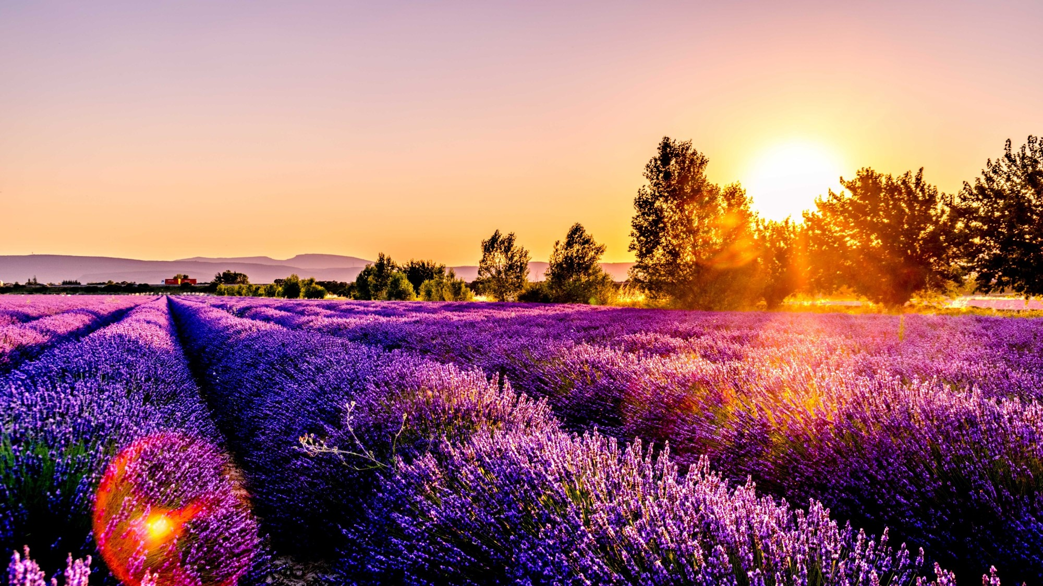
#2
프로젝트 진행

Slide 9
Part 2
# 프로젝트 일정
작업 내용 | 과제 수행 기간 ( 주 )
 | 1 | 2 | 3 | 4 | 5 | 6 | 7 | 8 | 9~11
주제 선정
역할 분담 및 공부
소프트웨어 및 하드웨어 설치
딥러닝 학습코드 작성
OpenCV 코드 작성
수정 및 마무리
Notes:
딥러닝 & 머신러닝 과 OpenCV이용등 공부해야 할 내용이 많고 개념이 중요하기에
개발하기전에 공부를 하고 개발하는 도중에도 계속하여 공부를 하였다
소프트웨어 설치가 생각보다 시간이 소모되었고 하드웨어도 손봐야 했다
아직 중간 단계이기에 마무리 단계까지는 진행되지 않았다

Slide 10





Part 2
#개발 환경 & 도구
Notes:
서버는 받은 데이터를 기반으로 데이터베이스에 저장된 빵의 정보를 토대로 데이터를 재 정리 한 후 클라이언트로 전송한다
클라이언트는 포스기가 될 것이며 안드로이드로 만들 계획이다

Slide 11
Part 2
Opencv(Python Lib)
OpenCV
TensorFlow 의 딥러닝 프레임워크를 지원해주는 프로그래밍 라이브러리
실시간 이미지 프로세싱에 중점을 둔 라이브러리
영상 관련 라이브러리로서 사실상 표준 라이브러리로 사용
영상처리에 필수적으로 사용되는 라이브러리
Notes:
빵을 인식하고 빵들을 구분짓기 위한 영상처리 라이브러리

Slide 12

Part 2
Tensorflow(Python Lib)
TensorFlow
2015년 오픈소스로 공개된 구글의 머신러닝시스템
기계학습 응용프로그램에도 사용
구글에서 만든 라이브러리로 딥러닝네트워크가 적용
Notes:
머신러닝의 핵심으로 텐서플로우를 이용해 기계를 학습시켰다

Slide 13

Part 2
Keras(Python Lib)
Keras
- 파이썬으로 작성된 오픈 소스 신경망 라이브러리
- 딥 신경망과의 빠른 실험을 가능케 하도록 설계되었으며 최소한의 모듈 방식의 확장 가능성에 초점을 둔다
- 더 높은 수준의 더 직관적인 추상화 집합을 표현함으로써 백엔드 과학 컴퓨팅 라이브러리임에도 불구하고 신경망을 구성하기 쉽게 만들어준다
Notes:
텐서플로우와 마찬가지로 학습을 위해 이용된 케라스이다

Slide 14

Part 2
# 구상도
학습시킬 이미지 수집(data set)
학습용 데이터 파일 생성
데이터 파일로 학습
학습을 바탕으로 예측 테스트
예측한 값 서버에 전달
저장된 이미지 파일을 이용해 예측
인식한 빵을 이미지 파일로 저장
OpenCV를 이용해 빵을 인식
빵 가격 계산 후 클라이언트에 송신
클라이언트에 출력
Notes:
구상해둔 설계도이다

Slide 15
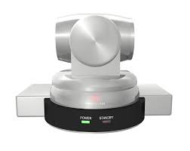
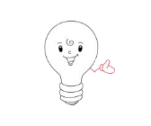
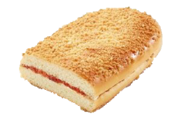
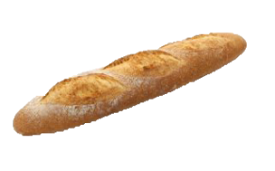
Part 2
빵을 인식한 후 학습된 데이터를 기반으로 빵의 종류를 알아내고 서버로 전송!
#구상도
받은 정보를 클라이언트에 전송!
장바구니 목록
잼빵 1800원
바게트 2800원
합계 : 4600
결제
Notes:
그림버전

Slide 16
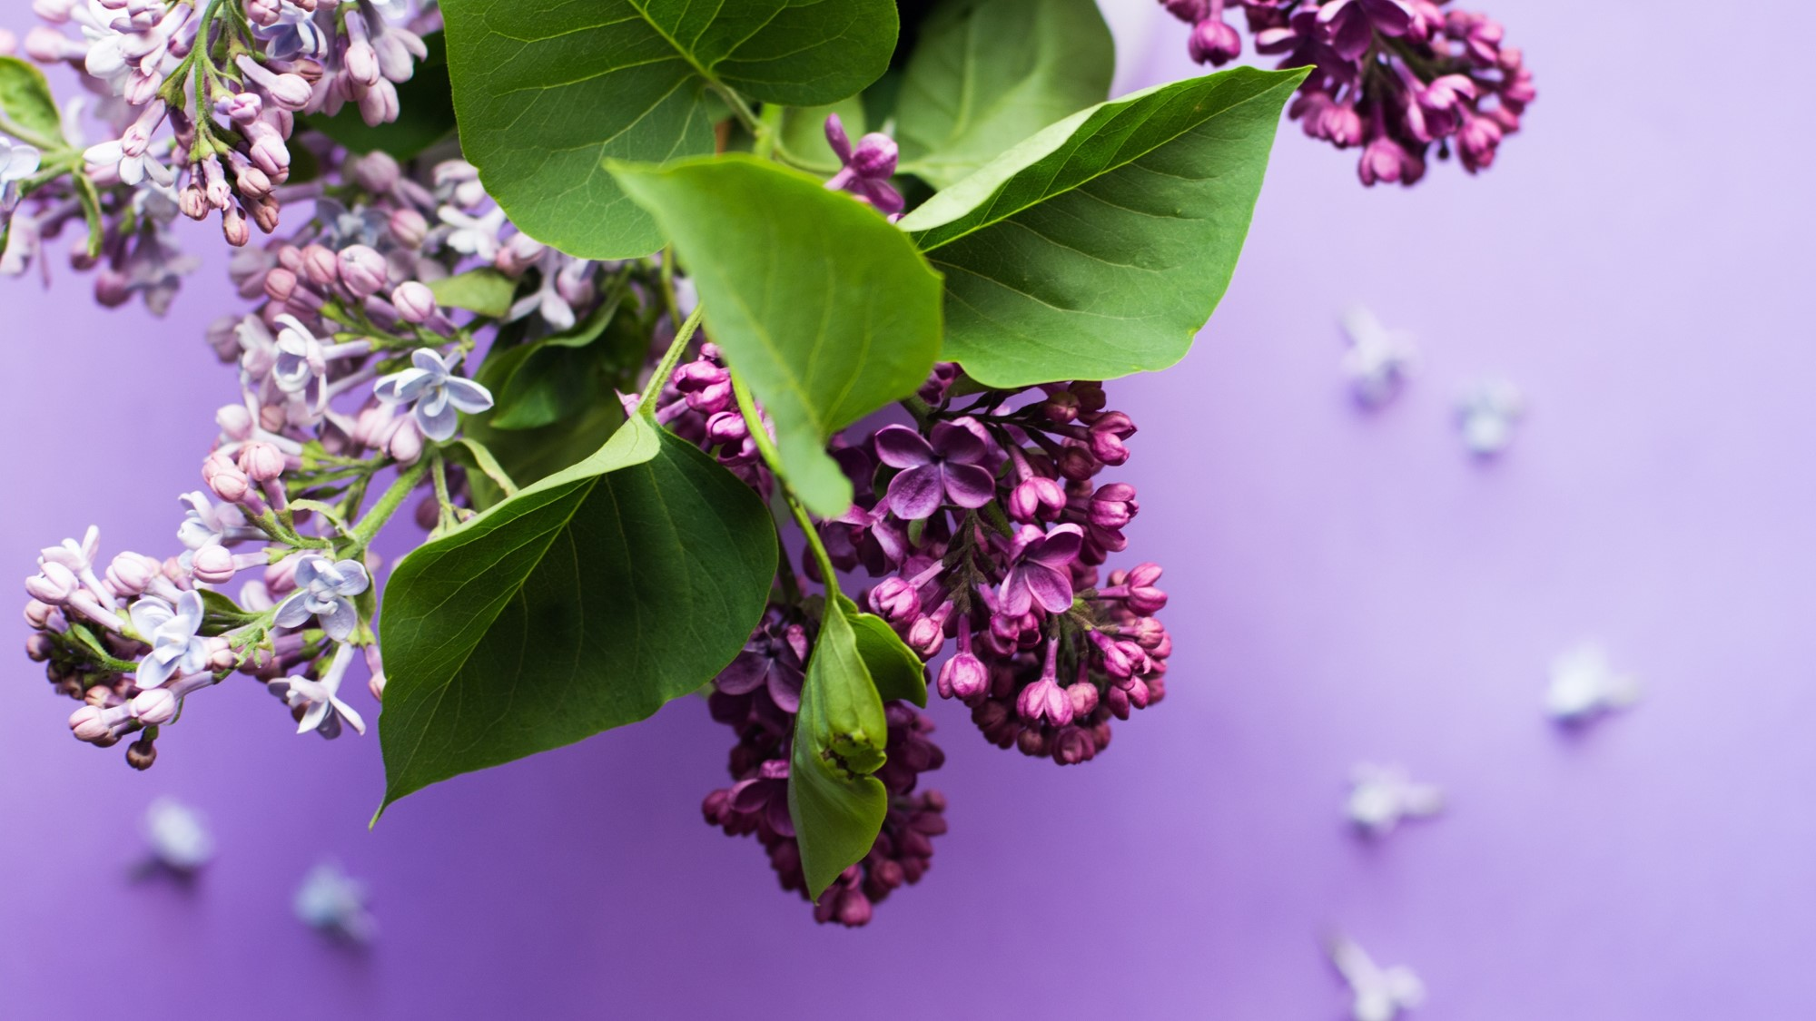
#3
프로젝트 내용

Slide 17
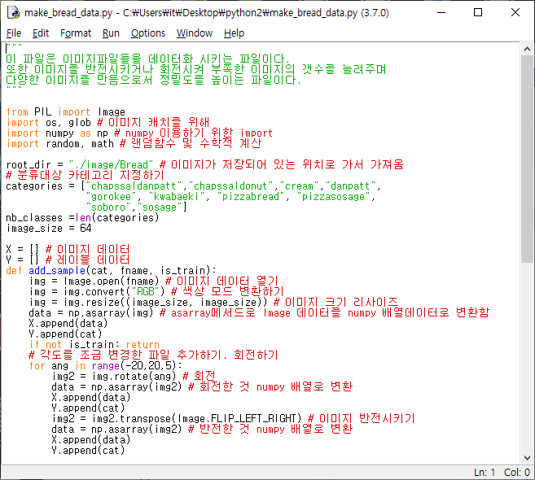
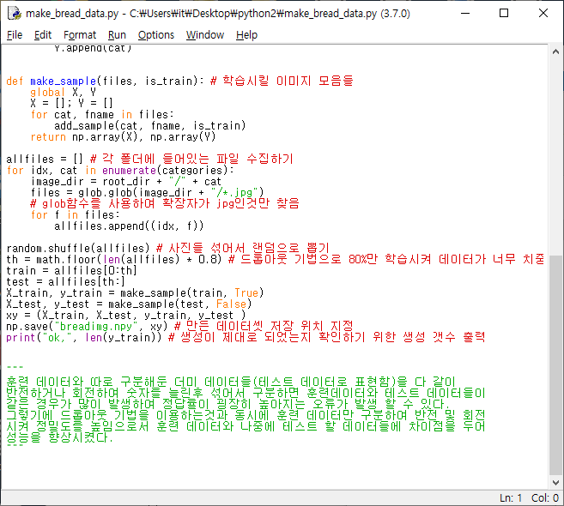
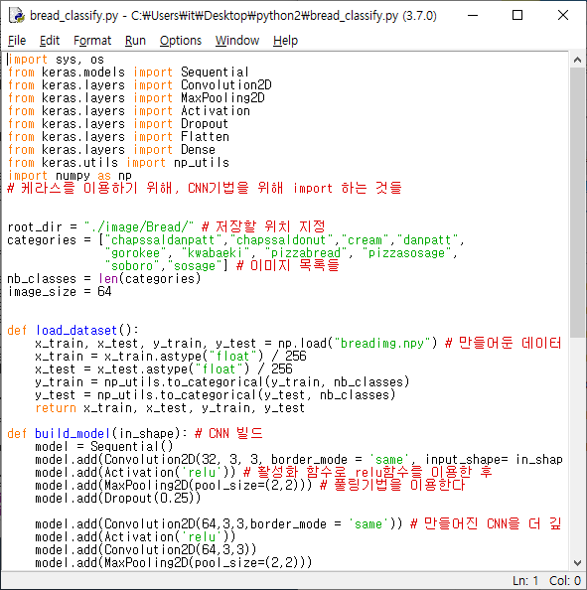
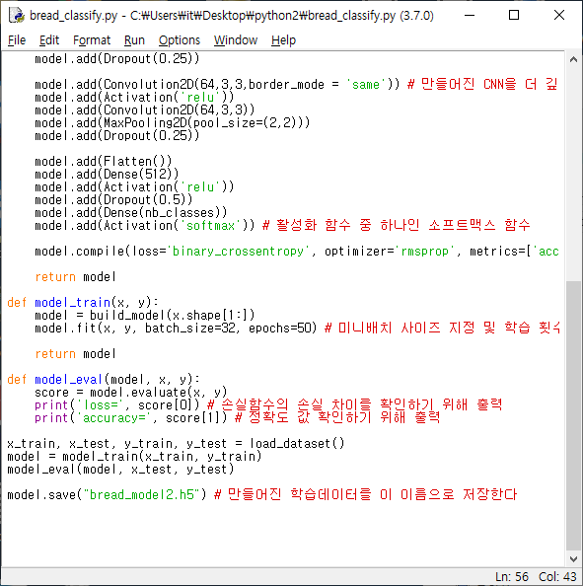
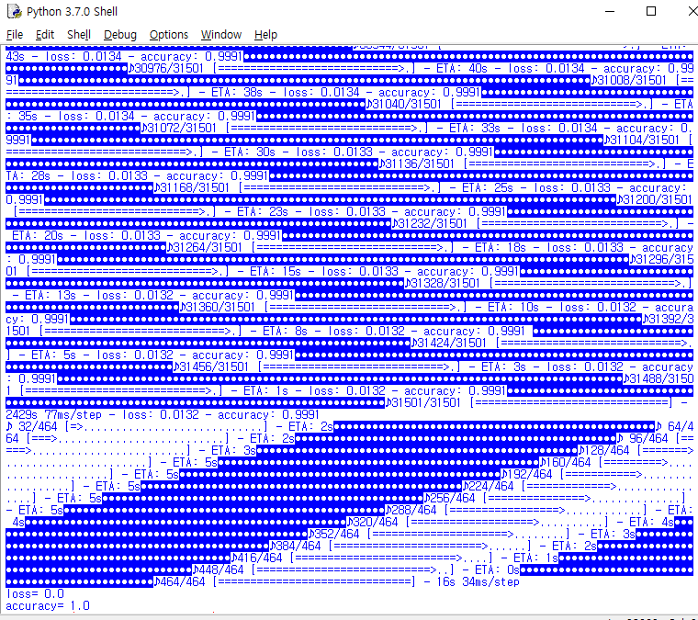
Part 3
#딥러닝
Notes:
파이썬과 텐서플로우 & 케라스 라이브러리를 이용하여 학습시켰다
수집한 데이터를 가져와 반전 및 회전으로 이미지의 개수를 늘리고
다중 반복 학습 시켜 학습도를 끌어올렸다

Slide 18
Part 3
#딥러닝
CNN (convolutional neural network) – 합성곱 신경망으로 이미지 인식 분야의 절대 강자로서 기본적인 신경망보다 성능이 뛰어나다. 컨볼루션으로 이미지를 잘게 나누어서 특징을 추출한 후 풀링으로 특징의 크기변화나 뒤틀림, 왜곡의 영향을 줄여준다. 부분마다 특징을 분석하기에 전체를 분석하는것 보다 더욱 더 뛰어난 효과를 보여준다.
ReLU 활성화 함수 – 입력 신호를 출력 신호로 변환하는 활성화 함수중 하나로서 0이하는 0으로, 0보다 클때 받은값으로 출력하는 함수이다. 신경망의 출력값을 조정하기 위해 이용한다.
Glob 함수 – 폴더안의 지정한 형식의 모든 이미지를 잡아오는 함수로 이미지 파일을 불러온다
Drop Out & Epoch – 드롭아웃 기법으로 과적합을 방지하고 Epoch횟수로 학습을 반복시켜 정확도를 올렸다
Notes:
컨볼루션 → 활성화 함수 → 풀링 → 드롭아웃 을 한 사이클로 3 사이클 돌렸다
활성화 함수는 상황에 따라 바꾸어주었다
Glob 함수로 이미지 파일들을 가져오기 편하게 만들었다
학습한 결과가 너무 학습한 데이터에만 치중되는 과적합을 막기위한 드롭아웃 기법과 너무 적은 학습으로 인한 낮은 학습률을
막기위해 epoch를 올려 여러 번 학습시켰다

Slide 19
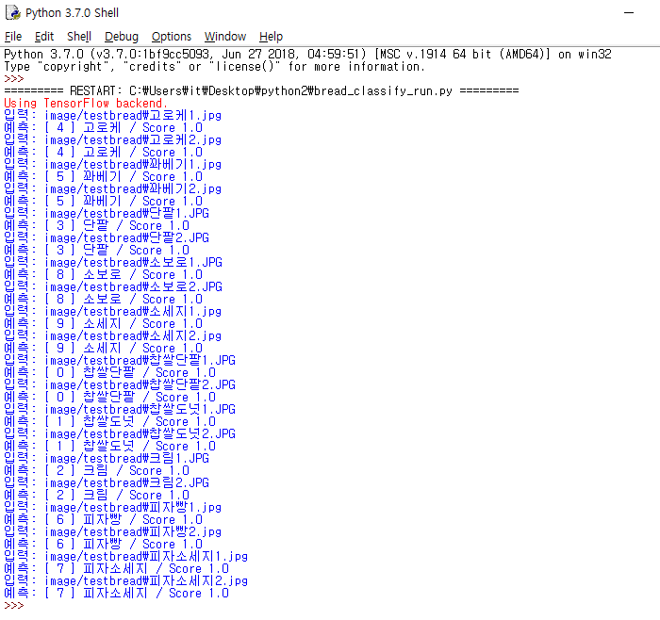
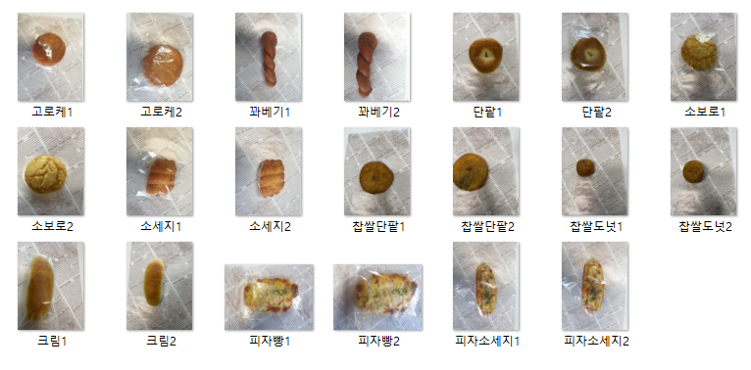
Part 3
#딥러닝
Notes:
학습된 데이터와 다른 빵 이미지로 테스트를 해보았다.
정확도가 너무 높은게 걸리지만 정확하게 빵을 분류하였다.

Slide 20
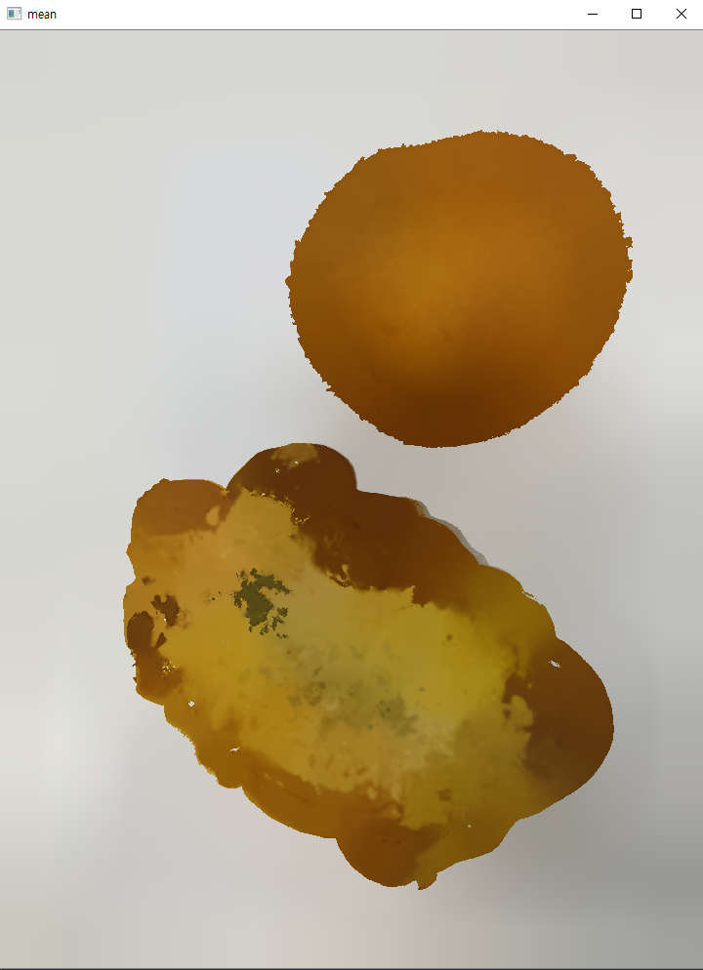
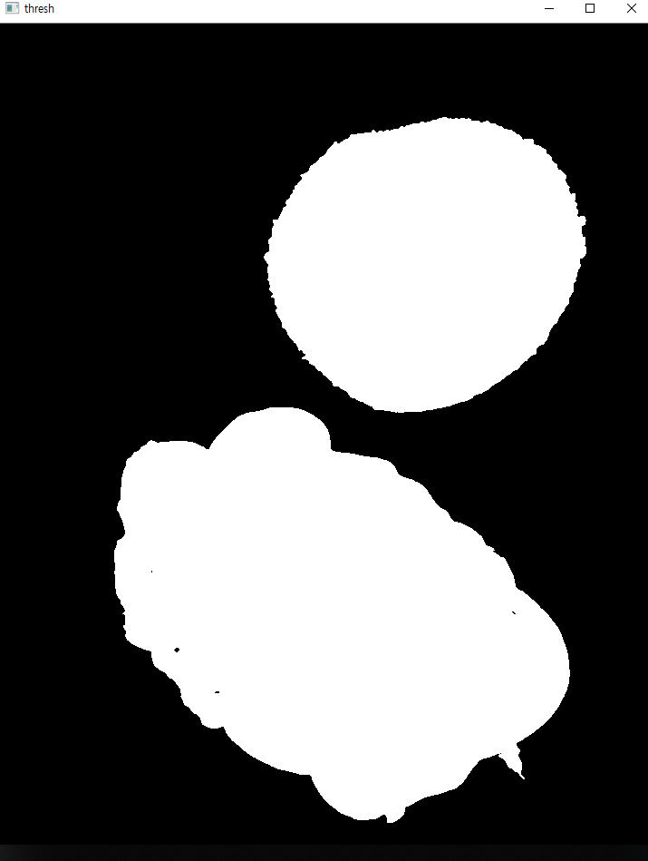
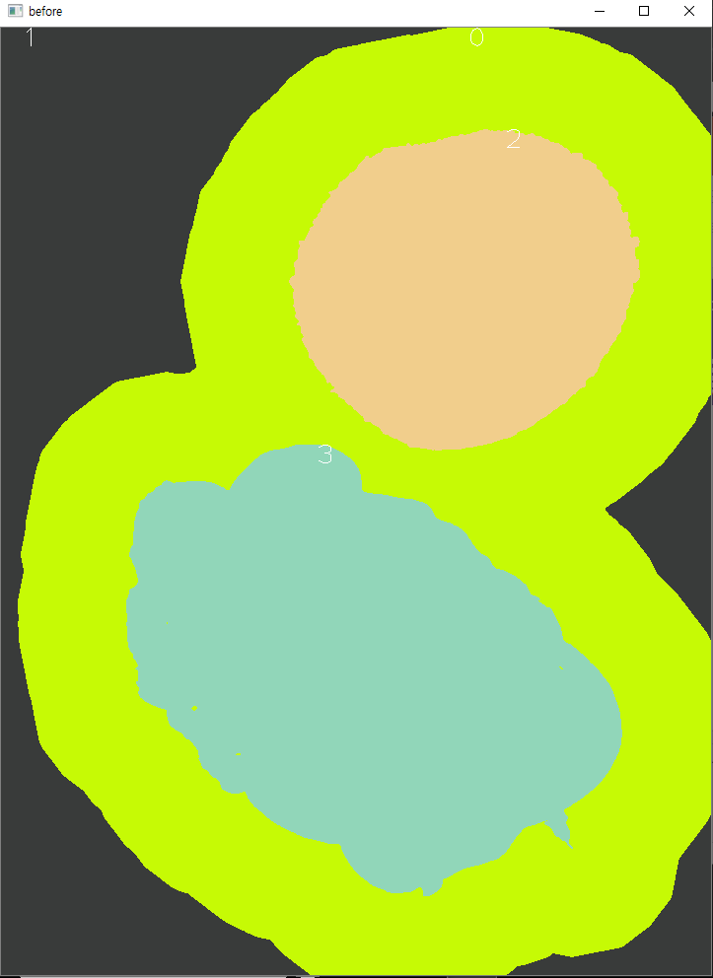
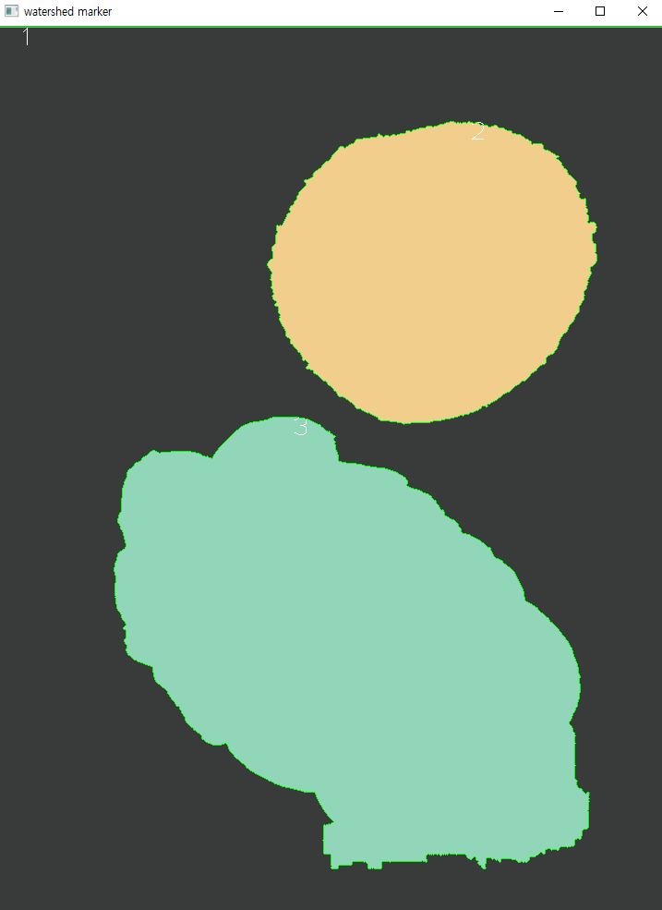
Part 3
#OpenCV
잡티를 제거하기 위해 필터링 처리
배경과 전경을 구분짓기 위해 스레시 홀드화
전경을 라벨링화
라벨링 한것을 컨투어화 후 저장

Slide 21
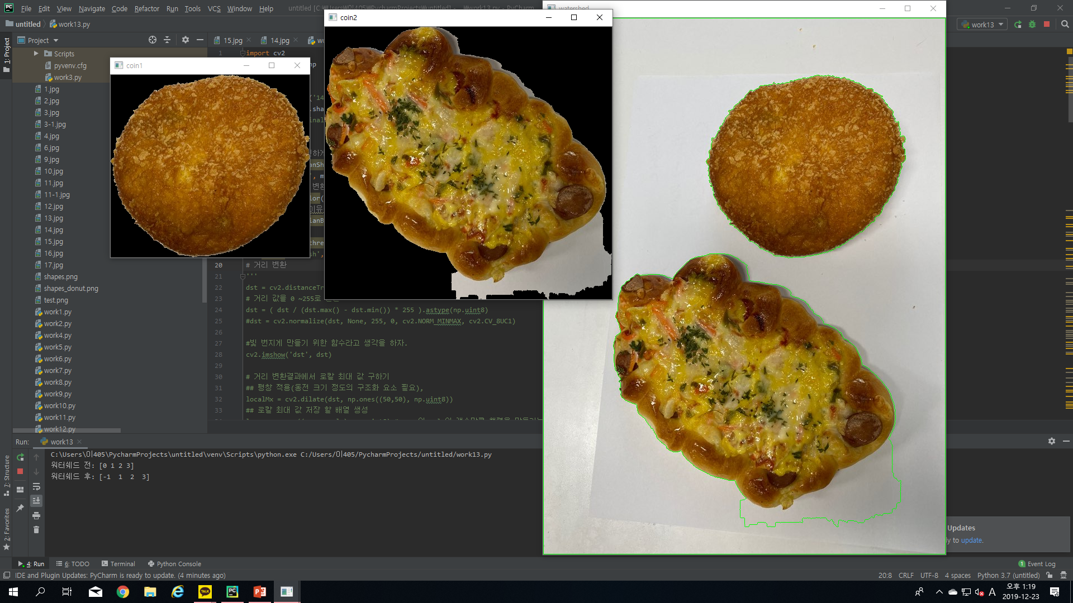
Part 3
#OpenCV

Slide 22
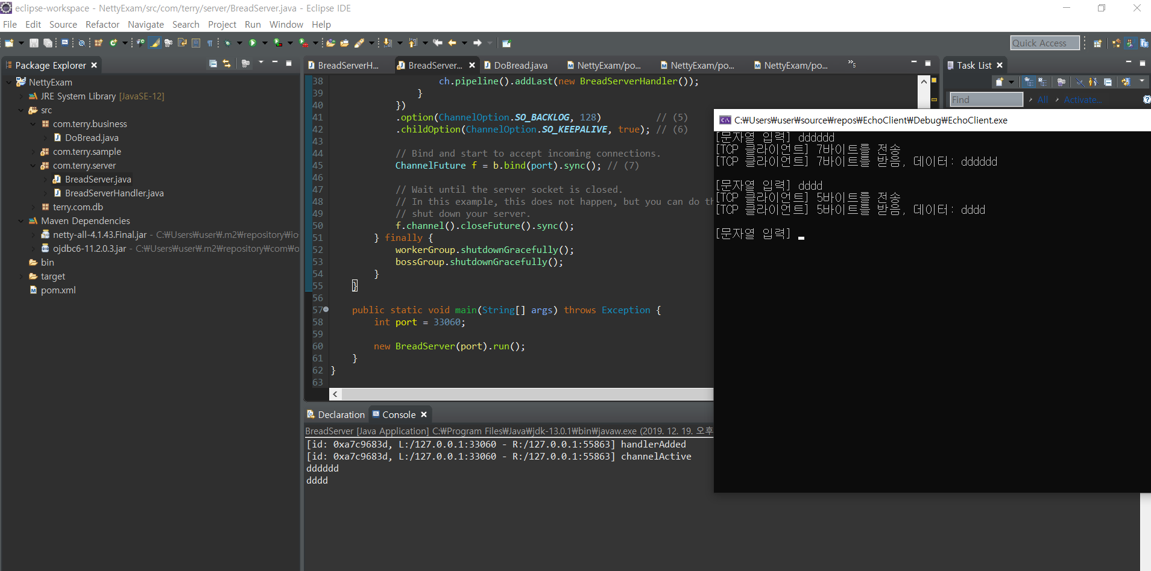

Part 3
#서버
Notes:
자바를 이용해 이클립스로 서버를 구축하였다.
아직 초기 단계이기에 클라이언트를 어플로 만들지 않았기에
임시로 간단한 클라이언트에 연결한 모습이다

Slide 23
Part 3
#서버
Java언어를 사용하여 양방향 통신이 가능한 NIO 기본서버구축
서버연동시에 netty라이브러리를 이용하여 maven프로젝트를 생성하고 mavendependency에 netty 라이브러리를 추가하여 서버와 클라이언트, 데이터베이스, 라즈베리파이가 연동이 가능하게끔 간단한 서버구축 함
NIO 기법을 이용하여 진행을 하며, netty 라이브러리를 이용하여 서버를 구축하여 쓰레드 처리가 자동으로 이루어 질수있게 끔 편리한 서버를 만듬
Netty.io: 네티 라이브러리로 자동 쓰레드 처리가 가능하며, 클라이언트와 서버와의 접속을 원할하게 도와주는 라이브러리
Maven: maven을 이용하여 라이브러리를 쉽게 추가하여 사용할 수 있으며, jdbc와 netty를 이 라이브러리에 추가만 한다면, 쉽게 초보자도 이용이 가능할 수 있게끔 구성되어있음
Notes:
Java기반의 서버를 만들었다
Netty라는 라이브러리를 이용해 좀 더 쓰레드 관리에 편리성을 두고 최대한 간단하게 만들어 두었다.

Slide 24
Part 3
#보안할점
빵의 색상들이 다들 비슷하기에 조명에 따라 인식률이 달라질 수 있음
→환경 조건을 학습당시와 비슷하게 구성해야 함
사용하는 기기의 성능에 따라 속도의 차이가 많이 난다
→원활한 계산을 위해 높은 성능의 기기 요구

Slide 25
#3
감사합니다

